Slide 1

ИЗПОЛЗВАНЕ НА ИНТЕРНЕТ В ЕЖЕДНЕВИЕТО.
Правила за безопасна работа в интернет
Електронна поща.
КМИТ, 5 клас, Елена Маврова-Ненкова

Slide 2











Ще научим какво е:
LO^{T}_{G}GO
1
интернет
уеб сайт
3 браузър адресно поле
2
4
уеб адрес
хипервръзка
5
6
КМИТ, 5 клас, Елена Маврова-Ненкова

Slide 3

LO^{T}_{G}GO
1. Какво Е ИНТЕРНЕТ?
Интернет е създаден с цел да предава информация на големи разстояния.
Съкращение е от
International Network и означава международна мрежа.
КМИТ, 5 клас, Елена Маврова-Ненкова

Slide 4
ЩО Е ИНТЕРНЕТ?
LO^{T}_{G}GO
Компютърна мрежа е група от свързани помежду си компютри с цел обмен на
информация. Те може да са както в едно
помещение, така и пръснати по целия свят.
Интернет е мрежа от компютърни мрежи.
Появил се през 60-те години на 20. век, той се смята за най-революционното откритие в технологичен аспект. Все повече услугите на интернет навлизат в бита на хората.
КМИТ, 5 клас, Елена Маврова-Ненкова

Slide 5
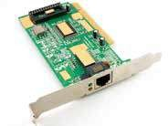
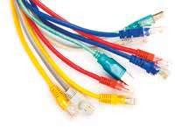
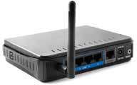
LO^{T}_{G}GO
2. НЕОБХОДИМ ХАРДУЕР
За да бъде свързан един компютър в мрежа, е необходим набор от хардуерни компоненти.
Задължително условие е компютърът да разполага с устройство, управляващо работата в мрежа –
мрежов адаптер (или мрежова платка).
Обменът на данните между компютрите се извършва по линии за връзка, като за най-елементарните от тях се използват различни видове кабели.
За да бъде управляван обменът на данни между отделните компютри в компютърната мрежа, се използват устройства, наречени рутери.

Slide 6
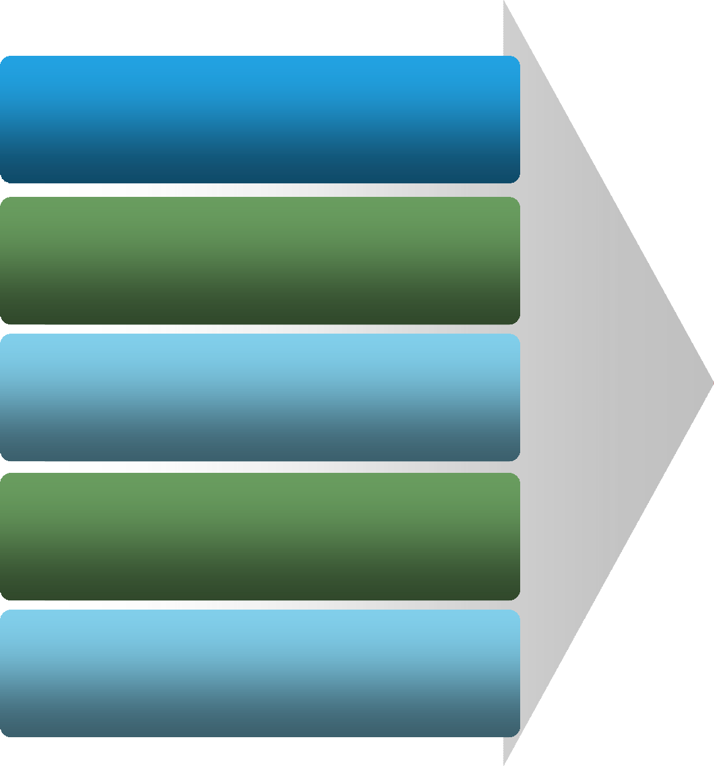





3. ПРОГРАМИ ЗА ЗАРЕЖДАНЕ И
LO^{T}_{G}GO
ПРИДВИЖВАНЕ В УЕБ САЙТОВЕ
Internet Explorer
Internet Explorer
За да четем информация от интернет на дигитално устройство, е необходима компютърна програма, наречена
browser (браузър).
Microsoft Edge
Chrome
Firefox Mozilla
Opera

Slide 7


LO^{T}_{G}GO
4. РАБОТА С ИНТЕРНЕТ
Текстовото поле в браузъра, в което можем да въвеждаме адрес
на ресурс (сайт, видео), се нарича адресно поле.
Всеки ресурс в интернет има уникален адрес, наречен уеб адрес.
В браузърите се визуализират уеб сайтове. Това е файл (документ), в който е комбинирана информация от различен тип
– текстова, изображения, аудио, видео и др.
Уеб сайтът е съвкупност от уеб страници (интернет страници),
които оформят често срещани раздели: „За нас“, „Новини“,
„Контакти“ и др.
КМИТ, 5 клас, Елена Маврова-Ненкова

Slide 8
LO^{T}_{G}GO
РАБОТА С ИНТЕРНЕТ
На нивото на адресното поле има набор от бутони (Back, Forward, Refresh или Reload), с които може да придвижваме страница назад/напред или да презареждаме информацията в сайта.
Хипервръзката е специален текст или обект, при щракването на който се препращате към друг елемент в същия или друг документ (фрагмент от текст, изображение, видео и аудиоклипове) или извън документа (файл,софтуер и др.).
Понякога е необходимо да се увеличи образът, който виждаме в браузъра. За целта може да използваме клавишната
комбинация Ctrl и +.
КМИТ, 5 клас, Елена Маврова-Ненкова

Slide 9
5. ПРАВИЛА ЗА БЕЗОПАСНА РАБОТА В ИНТЕРНЕТ
Не давайте лична информация (име, адрес, домашен телефон, училището, в
което учите, месторабота или служебен телефон на родителите си).
Не изпращайте свои снимки или снимки на свои близки.
Не приемайте среща с някого, с когото сте се запознали в интернет.
Не отговаряйте на съобщения, които са обидни, заплашващи или неприлични. Информирайте родителите си за такива съобщения.
Не отваряйте електронна поща, получена от непознат подател. Тя може да съдържа вирус или друга програма, която да увреди компютъра.
Не се представяйте за друг, но имайте предвид, че отсреща може да пише човек, който се е представил за друг.
Бъдете вежливи и уважавайте правата на другите.
Не сваляйте или не инсталирайте програма от интернет без знанието на родителите си, защото някой може да повреди компютъра или да достигне до данни за вас или семейството ви.

Slide 10

КМИТ, 5 клас, Елена Маврова-Ненкова

Slide 11
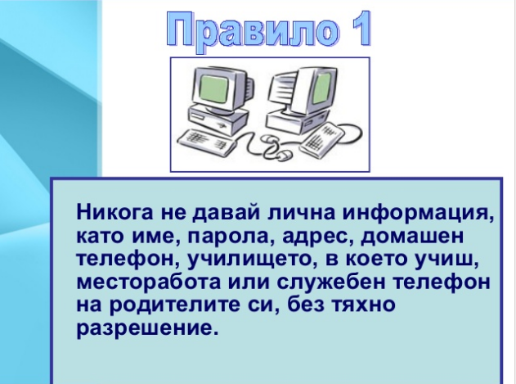
Правило 1

Slide 12
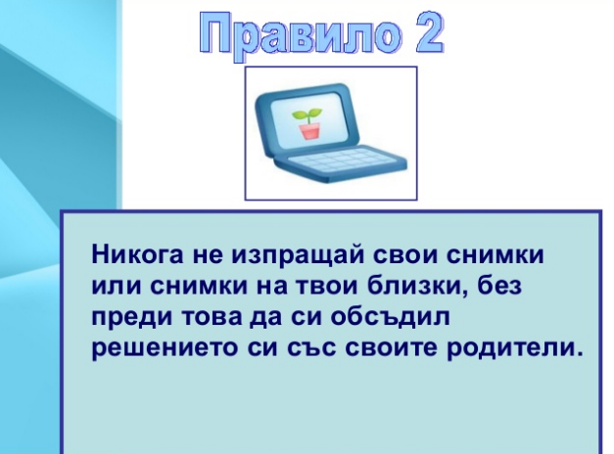
Правило 2

Slide 13
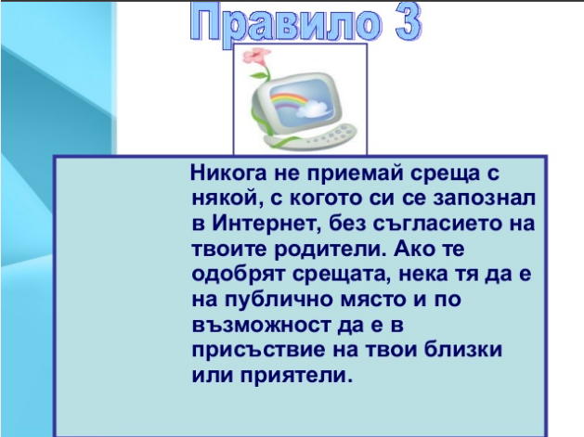
Правило 3

Slide 14
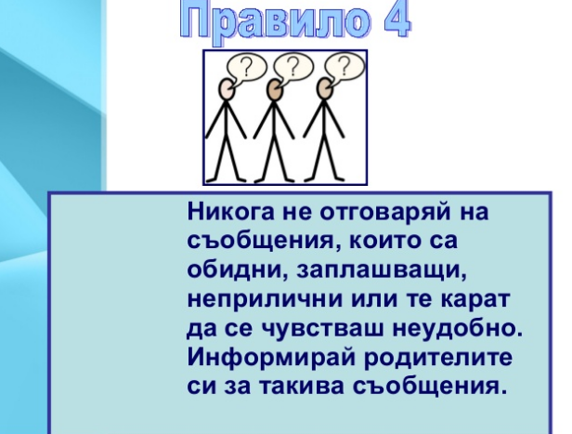
Правило 4

Slide 15
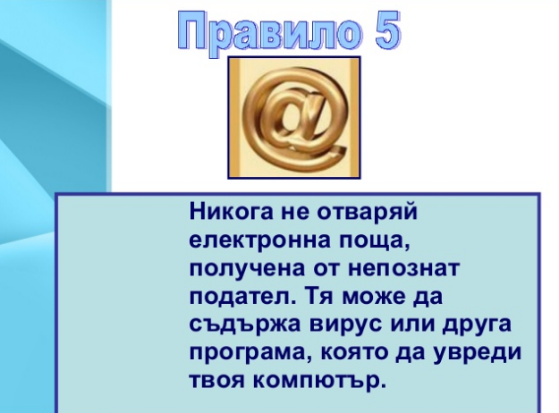
Правило 5

Slide 16
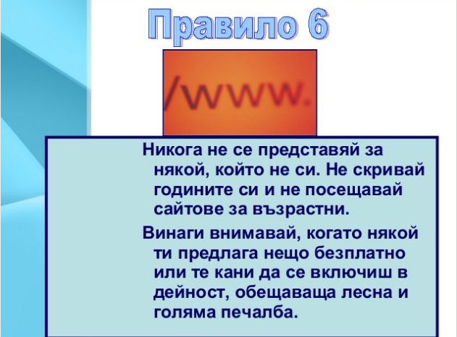
Правило 6

Slide 17
ВАЖНО
LO^{T}_{G}GO
Ако попаднете на информация,
изображения или видео в Мрежата, които не ви харесват или ви плашат по някакъв начин, може да подадете сигнал в Агенцията за закрила на
детето на тел. 02/933 90 50, Националната телефонна линия 080 019 100, на тел. 112 или на адрес: web112.net.

Slide 18


bookmark – отметка, маркер
browser – браузър
hyperlink – хиперлинк, хипервръзка internet – интернет
network – мрежа
refresh – опресни
web site – уеб сайт

